Slide 1
智能控制技术
Intelligent Control Technology
第八章 复合智能控制
Ch. 8 Composed Intelligent Control

Slide 2

内容提要(Contents)
8.1 复合智能控制概述
Introduction to Composed Intelligent Control
8.2 模糊神经复合控制原理
Principle of Fuzzy-Neural Composed Control
8.3 自学习模糊神经控制系统
Self-Learning Fuzzy-Neural Control System
8.4 专家模糊复合控制器
Expert-Fuzzy Composed Controller
8.5 仿人智能控制
Human-simulated Intelligent Control

Slide 3


8.1 复合智能控制概述
Why? Limitations of Single Controller
单一控制器往往无法满足一些复杂、未知或动态系统的控制要求,就需要开发某些复合的(或称为集成的、综合的、混合的)控制方法来满足现实问题提出的控制要求。
What? Composed Intelligent Control
复合智能控制指的是智能控制手段（方法）与经典控制和/或现代控制手段的集成，还指不同智能控制手段之间的集成。
Example: Fuzzy Composed Control
模糊神经网络控制、模糊专家控制、模糊进化控制、模糊学习控制等
Notes:
单一控制器往往无法满足一些复杂、未知或动态系统的控制要求,就需要开发某些复合的(或称为集成的、综合的、混合的)控制方法来满足现实问题提出的控制要求。
复合智能控制指的是智能控制手段（方法）与经典控制和/或现代控制手段的集成，还指不同智能控制手段的集成。

Slide 4
例：神经网络专家控制系统
充分利用神经网络和专家系统各自的长处，避免各自的短处而建立起来的一种复合智能控制。
其结构和功能与传统专家控制系统基本一致，但其控制策略和控制方式完全不同：
基于符号的专家系统的知识表示是显式的；基于神经网络的专家系统的知识表示是隐式的。其知识库是分布在大量神经元及其连接权值上。
神经网络通过训练进行学习的功能为专家系统的知识获取提供了强有力的支持和便利。

Slide 5
神经网络专家系统的基本结构
知识获取模块输入、组织并存储专家提供的学习示例，选定神经网络的结构，调用神经网络的学习算法，为知识库实现知识获取。
当新的学习示例输入后，知识获取模块通过对新示例的学习，自动获得新的网络权值分布，从而更新了知识库。
专家
神经网络
用户
学习
示例
网络
结构
学习
算法
解释器
知识获取
知识库
推理机
图8.1 神经网络专家系统的基本结构

Slide 6
8.1 复合智能控制概述
Wide fields（广泛的领域）
遗传算法
优化器
r(t e(t)
模糊
控制器
u(t) y(t)
被控对象
A trend for research and development of IC
复合能否成功，不仅取决于结合前各方的固有特性和结合后 “优势互补”的效果，而且也需要经受实际应用的检验。

Slide 7
8.2 模糊神经复合控制原理
8.2.1 模糊神经网络原理
模糊控制可与神经网络控制组合起来，形成新的模糊神经复合控制系统。
模糊神经网络综合了模糊逻辑推理的结构性知识表达能力和神经网络的自学习能力。
表8.1 模糊系统与神经网络的比较
技术 | 模糊系统 | 神经网络
知识获取 | 人类专家（交互） | 采样数据集合（算法）
不确定性 | 定量与定性（决策） | 定量（感知）
推理方法 | 启发式搜索（低速） | 并行计算（高速）
适应能力 | 较低 | 很高（调整连接权值）

Slide 8
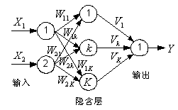

8.2.1 模糊神经网络原理
要使一个系统能够能够像人类一样处理认知的不确定性，可以把模糊逻辑与神经网络集成起来，形成一个新的研究领域，即模糊神经网络（ FNN ）
1. FNN的概念与结构
图8.2 模糊神经网络FNN3
Notes:
要使一个 系统能够像人类一样处理认知的不确定性，可以把模糊逻辑与神经网络集成起来，形成新的研究领域，即模糊神经网络（FNN）
要使一个系统能够处理认知的不确定性，可以把模糊逻辑与神经网络集成起来，形成模糊神经网络（FNN）,其结构如下：

Slide 9
8.2.1 模糊神经网络原理
Definition 8.1 A regular fuzzy neural network (RFNN) is a network with fuzzy signals and /or fuzzy weights.
一个正则模糊神经网络（RFNN）为一具有模糊信号和/或模糊权值的神经网络(FNN1、FNN2、FNN3)
Definition 8.2 A hybrid fuzzy neural network (HFNN) combines fuzzy signals and weights of neural networks, and derive the input of neural network by the operations of add, multiplication and others.
混合模糊神经网络（HFNN）是一类组合模糊信号和神经网络权值，应用加、乘等操作获得输入的FNN。
Notes:
一个正规模糊神经网络（RFNN）为一具有模糊信号和/或模糊权值的神经网络。
而混合模糊神经网络（HFNN）是一类组合模糊信号和神经网络权值，应用加、乘等操作获得输入的FNN。

Slide 10




输入神经元1和2的输入分别为模糊信号 ，于是隐含神经元k的输入为：
而第k个隐含神经元的输出为：
若 f 为一 S 形函数，则输出神经元的输入为：
最后输出为：

Slide 11

8.2.1 模糊神经网络原理
2. FNN的学习算法（Learning Algorithms of FNN）
  模糊反向传播算法（Back-Propagation Algorithm ）
  基于α分割的反向传播算法
  遗传算法（Genetic Algorithm）
  其他算法 (Fuzzy Chaotic Algorithm)
3. FNN的逼近能力（Approaching Capability of FNN）
已经证明：基于模糊运算和扩展原理的RFNN不可能成为通用近似器；而 HFNN因无需以标准模糊运算为基础则能够成为通用近似器。
Notes:
模糊反向传播算法
基于α分割的反向传播算法
遗传算法
其他算法（模糊混沌算法）

Slide 12
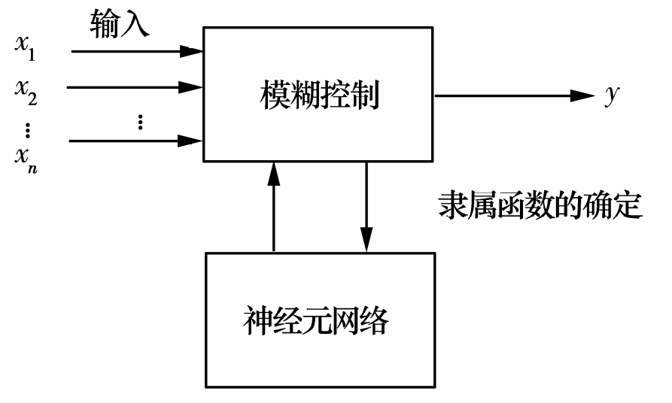
8.2.2 模糊控制与神经网络的结合方案
1、神经元、模糊模型。该模型以模糊控制为主体，应用神经元网络，实现模糊控制的决策过程，以模糊控制方法为“样本”，对神经网络进行离线训练学习。“样本”就是学习的“教师”。所有样本学习完成后，这个神经元网络，就是一个聪明、灵活的模糊控制规则表，具有自学习、自适应的功能。

Slide 13
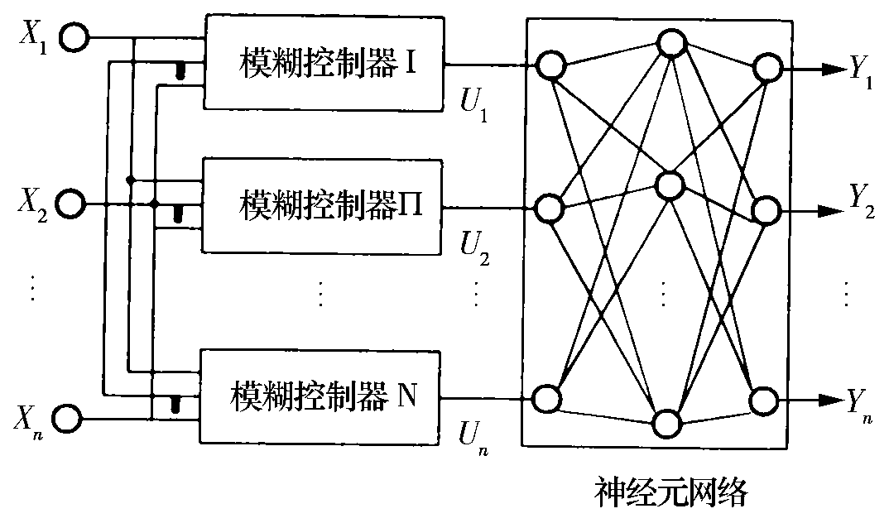
8.2.2 模糊控制与神经网络的结合方案
2、模糊、神经模型。该模型以神经网络为主体，将输入空间分割成若干不同型式的模糊推论组合，对系统先进行模糊逻辑判断，以模糊控制器输出作为神经元网络的输入。后者具有自学习的智能控制特性。

Slide 14
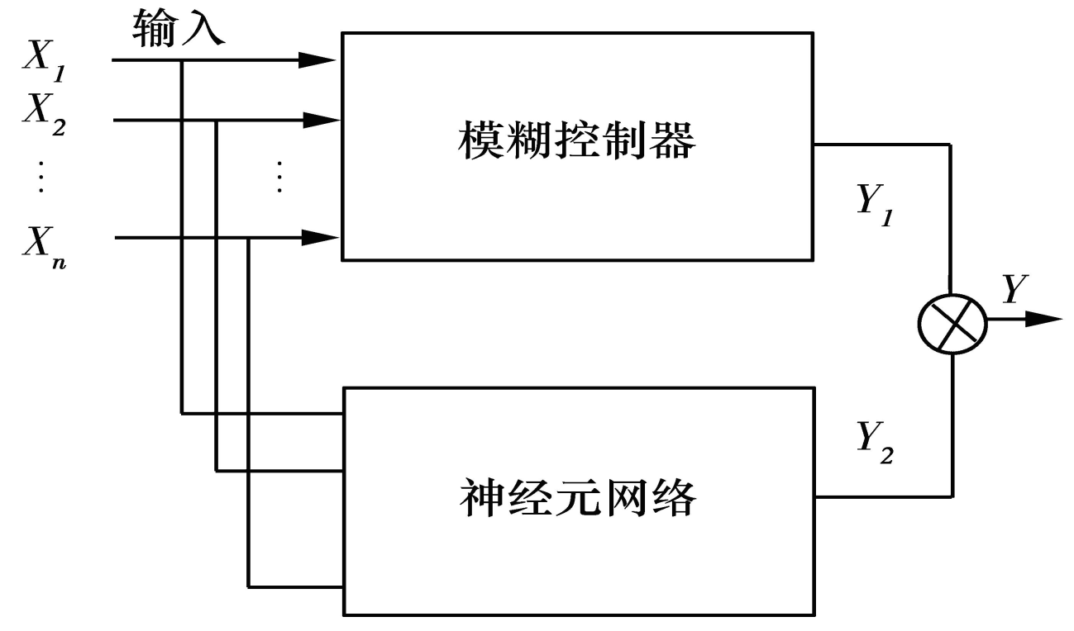
8.2.2 模糊控制与神经网络的结合方案
3、神经与模糊模型。该模型根据输入量的不同性质分别由神经网络与模糊控制直接处理输入信息，并作用于控制对象，更能发挥各自的控制特点。

Slide 15

4. 自适应ＦＮＮ
在FNN的发展过程中，有学者提出了一种由神经网络实现的自适应模糊逻辑控制器。模糊逻辑控制器的决策过程导致一个由三类子网络构成的神经模糊网络，分别用于模式识别、模糊推理和控制综合。
图8.5 ＦＮＮ的三个子网络

Slide 16
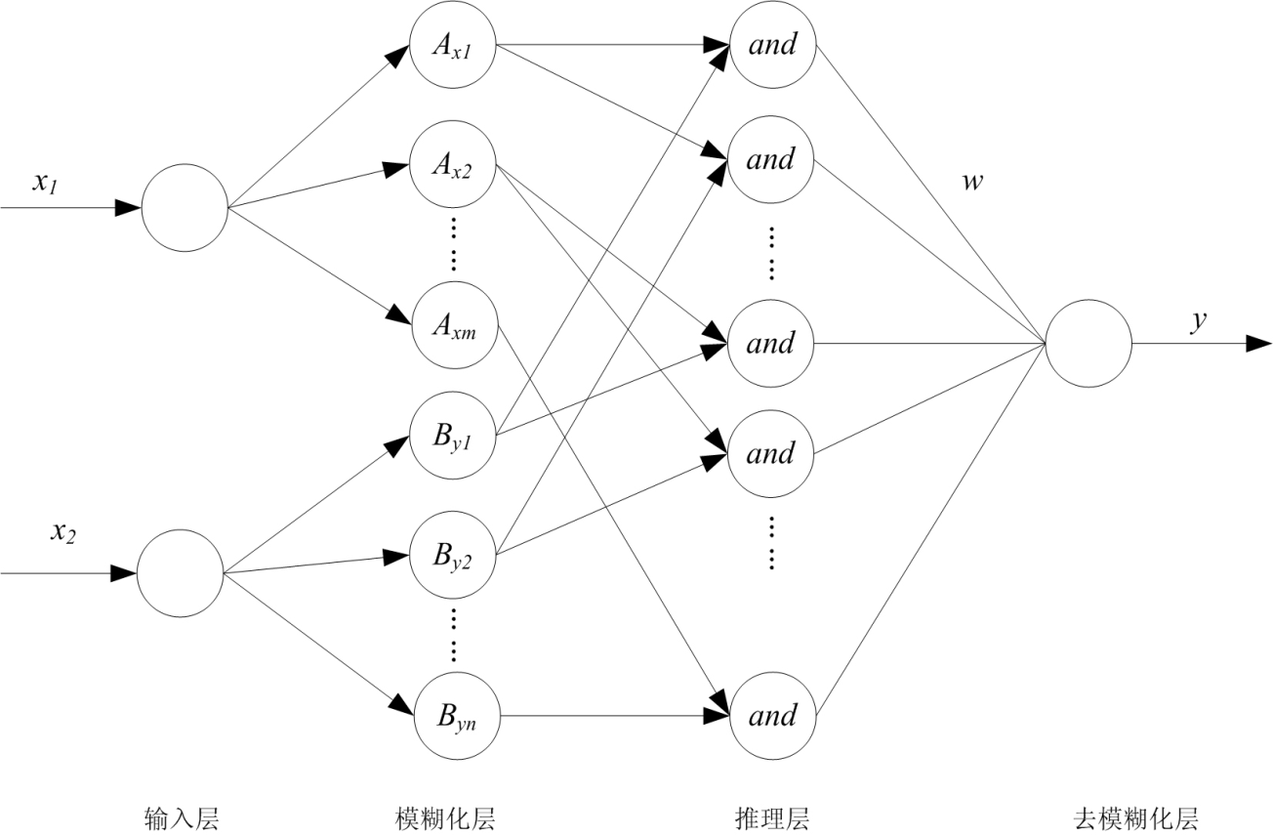
5. 多层ＦＮＮ
去模糊化层：执行解模糊的操作
输入层：神经元仅仅是将外部输入引入网络，不执行任何信息处理
模糊化层：定义模糊隶属函数对输入进行模糊化处理。
推理层：每个神经元代表一条模糊规则，执行and操作

Slide 17
8.3 自学习模糊神经控制系统
学习控制系统通过与环境的交互作用，具有改善系统动态特性的能力。
学习控制系统的设计应保证其学习控制器具有改善闭环系统特性的能力；
学习控制系统能为受控装置提供指令输入，并从该装置得到反馈信息。
学习控制系统，包括模糊学习控制系统、基于神经网络的学习控制系统以及自学习模糊神经控制系统，近年来已在实时工业过程领域获得了广泛应用。

Slide 18
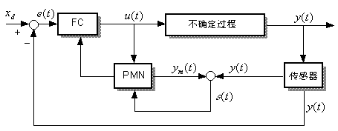
用于弧焊过程的自学习模糊神经控制系统
8.3.1 自学习模糊神经控制模型
图8.7 自学习模糊神经控制系统原理图
  模糊控制器 (FC) 把调节偏差e(t)映射为控制作用u(t), 过程的输出信号y(t)由传感器检测，基于神经网络的过程模型由PMN网络表示。
Notes:
学习控制系统通过与环境的交互作用，具有改善系统动态特性的能力。
学习控制系统的设计应保证其学习控制器具有改善闭环系统特性的能力；
该系统为受控装置提供指令输入，并从该装置得到反馈信息。
学习控制系统，包括模糊学习控制系统、基于神经网络的学习控制系统以及自学习模糊神经控制系统，近年来已在实时工业领域获得一些应用。
本节将介绍一个用于弧焊过程的自学习模糊神经控制系统。内容包括：
（1）讨论控制系统的方案
（2）叙述自学习模糊神经控制器的算法
（3）说明一个用于弧焊过程的自学习模糊神经控制器的结构、建模和仿真等
FC把调节偏差e(t)映射为控制作用u(t),过程的输出信号y(t)由传感器检测，基于神经网络的过程模型由PMN网络表示，过程输出和传感器输出用同一y(t)表示。

Slide 19
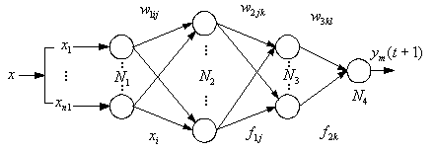
模糊控制器ＦＣ可由解析公式描述如下：
用于不确定过程的ＰＭＮ模型和测量传感器由四层反向传播（BP）网络来实现。

Slide 20
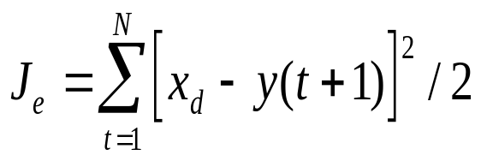
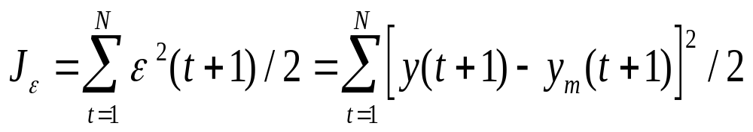


8.3.2 自学习模糊神经控制算法
模糊控制器ＦＣ和神经网络模型ＰＭＮ的学习算法如下：
（１）控制误差指标
（２）模型误差指标
（３）ＰＭＮ模型学习算法
可用离线学习算法和在线学习算法来修改ＰＭＮ网络的参数，PMN离线学习结果可用作实际不确定受控过程的参考模型。 PMN网络的权值可由下式来修正

Slide 21
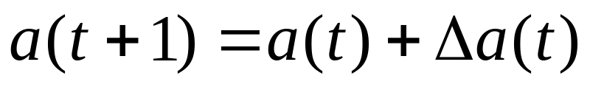
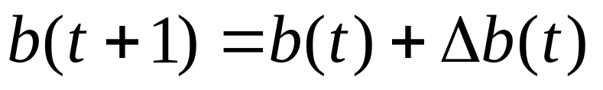
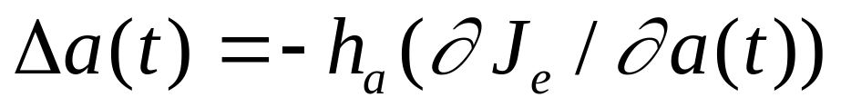
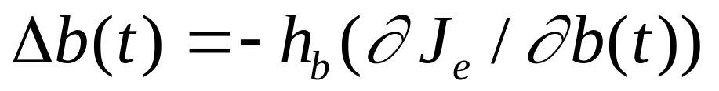
（４）ＦＣ校正参数a(t), b(t) 的自适应修改
模糊控制器FC的校正参数a(t), b(t) 的修改算法

Slide 22
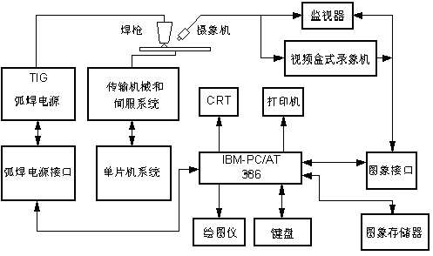
8.3.3 弧焊过程自学习模糊神经控制系统
1、弧焊控制系统的结构
图8.9 弧焊控制系统结构框图

Slide 23
２、焊接过程的建模与仿真
根据影响焊缝变化的主要因素即焊接电流和焊接移动速度，建立起一个用于控制脉冲TIG弧焊的焊槽动力学模型。该模型的输入和输出分别为焊接电流和焊槽顶缝宽度。并用一个四层（5-10-10-1） 的前向神经网络模型实现下列映射：
应用前面开发的自学习算法，对脉冲TIG弧焊的控制方案进行仿真，可获得满意的控制效果。

Slide 24
３、 控制弧焊过程的试验结果
试验数据：低碳钢板厚度：2mm；钨电极直径：3mm；保护氩气流速：8ml/min；恒定焊接电流：180A；直流电弧电压：12-30V。
（1）试验结果表明对控制系统的调节效果与熟练焊工的操作作用或智能行为相似。对不确定过程的时延补偿效果获得明显改善。
（2）控制精度主要受控制算法和图象处理周期的影响，并可由硬件实现神经网络的并行处理和提高计算速度来改善。

Slide 25
8.4 专家模糊控制系统
8.4.1 专家模糊控制系统的结构
模糊控制的优点：超调小、鲁棒性强和对系统非线性的适应性好，因此模糊控制是一种有效的控制策略。
模糊控制的缺点:
  由于简单的模糊信息处理，使控制系统的精度较低；
  模糊控制器结构和知识表示形式两方面存在单一性；
  当系统非线性的程度较高时，所建造的模糊控制规则会变得不完全或不确定，从而影响控制效果。
Notes:
模糊控制具有超调小、鲁棒性强和对系统非线性好的适应性等优点，因此，模糊控制是一种有效的控制策略。但也存在一些缺点:
由于简单的模糊信息处理，使控制系统的精度较低
模糊控制器结构和知识表示形式两方面存在单一性
当系统非线性的程度比较高时，所建造的模糊控制规则会变得不完全或不确定

Slide 26
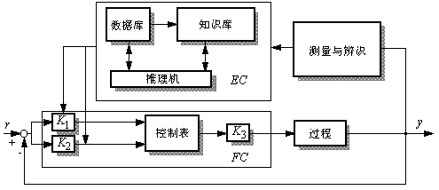
专家模糊控制系统的结构与原理
将专家控制（EC）和模糊控制（FC）两种技术进行集成，可形成一种新的智能控制系统——专家模糊控制系统。
该控制系统在运行时，受控对象（过程）的动态输出性能由测量与辨识模块连续监控，并把处理过的参数送至专家控制器。根据知识库内系统动态特性的当前已知知识，专家控制器进行推理与决策，修改模糊控制器的系数K1，K2，K3和控制表的参数，直至获得满意的动态控制特性为止。

Slide 27
8.4.2 专家模糊控制系统示例
“船舰驾驶用专家模糊控制系统”
位置
(xy)
该专家模糊控制系统为一多输入多输出控制系统,受控对象船舰的输入参量为行驶速度u和舵角δ,输出参量为相对于固定轴的航向ψ和船舰在xy平面坐标上的位置。
目的地
(B)
速度u
专家控制器
船
舰
ψ_{r}
ψ
航向
ψ
舵角δ
模糊控制器
图8.10 船舰驾驶用专家模糊控制器的结构

Slide 28
“船舰驾驶用专家模糊控制系统”
复合控制器由两层递阶结构组成。下层模糊控制器探求航向ψ与由上层专家控制器指定的期望给定航向ψ_{r}匹配。模糊控制器的规则采用误差e =（ψ－ψ_{r}）及其微分来选择适应的输入舵角δ。
专家控制器由船舰航向ψ、船舰在（x，y）平面上的当前位置和目标位置(给定输入)来确定以什么速度运行以及对模糊控制器规定给定航向ψ。
目的地
(B)
位置
(xy)
速度u
专家控制器
货
轮
ψ_{r}
ψ
航向
ψ
舵角δ
模糊控制器
图8.10 船舰驾驶用专家模糊控制器的结构

Slide 29
8.5 仿人控制（Human-simulated Control)
  仿人控制: 模仿人和生物的控制机构、行为和功能所进行的控制，所以又叫做拟人控制和仿生控制。
  仿人控制综合了递阶控制、专家控制和基于模型控制的特点，因此可以把它看作一种复合控制。

Slide 30
8.5.1 仿人控制原理与原型算法
仿人控制的基本原理
  仿人控制的提出
  基本思想－－在模拟人的控制结构的基础上，进一步研究和模拟人的控制行为与功能，并把它用于控制系统，实现控制目标。
  仿人控制研究的主要目标：不是被控对象，而是控制器本身如何对控制专家结构和行为的模拟。

Slide 31

  仿人控制理论的具体研究方法
    从递阶控制系统底层（执行级)入手，充分应用已有各种控制理论和计算机仿真结果直接对人的控制经验、技巧和各种直觉推理能力进行测辨和总结，编制成各种实时控制算法.
    把编制的控制算法直接应用于实际控制系统，建立起系统的仿人控制理论体系，最后发展成智能控制理论。
    这种计算机控制算法以人对控制对象的观察、记忆和决策等智能行为的模仿为基础，根据被调量、偏差和偏差变化率来确定控制策略。

Slide 32
  仿人控制系统的一般结构
任务适应层
参数校正层
公共数据库
R
+
扰动
受控对象
Y
直接控制层
_
E
U
反馈
    控制器由任务适应层、参数校正层、公共数据库和检测反馈等部分组成。图中, R、U、E和Y分别表示仿人控制器的输入、输出、偏差信号和控制系统的输出。

Slide 33
仿人控制的基本特征
  递阶信息处理和决策机构
  在线特征辨识和特征记忆
  开闭环结合和定性与定量结合的多模态控制
  启发式和直觉推理问题求解
仿人控制在结构上具有递阶的控制结构，遵循“智能增加而精度降低”的原则。仿人控制认为：其最低层（执行级）不仅仅由常规控制器构成，而且应具有一定智能，以满足实时、高速、高精度的控制要求。

Slide 34
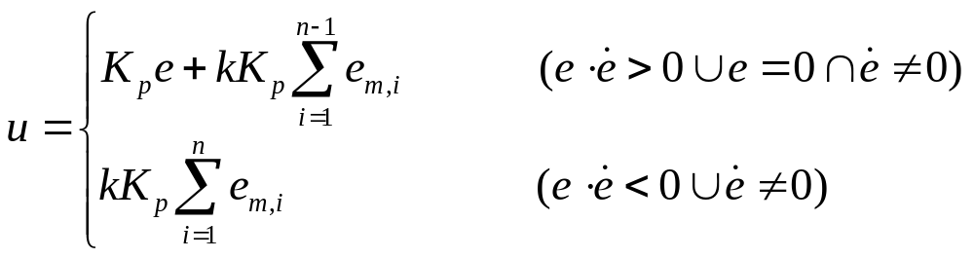
仿人控制的原型算法
  仿人控制器的基本算法以熟练操作者的观察、决策等智能行为为基础，根据被调量偏差及变化趋势决定控制策略。
  当受控系统的控制误差趋于增大时，仿人控制器发出强烈的控制作用，抑制误差的增加；
  当误差有回零趋势，开始下降时，仿人控制器减小控制作用，等待观察系统的变化；
  控制器不断地记录偏差的极值，校正控制器的控制点，以适应变化的要求。

Slide 35




当系统误差处于误差相平面的第一与第三象限，即 时，仿人智能控制器工作于比例控制模态；而当误差处于误差相平面的第二与第四象限，即 时，仿人智能控制器工作于保持控制模态。

Slide 36
8.5.2 仿人控制器的设计与实现步骤
1. 仿人控制系统的设计依据
  从瞬态和静态两方面考虑
  从系统的稳定性、快速性和精确性来衡量。其中，瞬态性能指标是仿人控制系统的主要指标和设计依据。
  定义 : 仿人控制系统的瞬态性能指标
  一个能评价智能控制系统运行的瞬态品质，并能兼顾系统的快速性、稳定性和精确性指标要求的理想误差时相轨迹称为仿人控制系统的瞬态性能指标。

Slide 37
2. 仿人控制器的设计与实现步骤
  确定设计目标轨迹
  建立对象的数理模型
  建立各控制级（运行控制级、参数校正级、
  任务适应级）的特征模型或控制算法
  设计控制器的结构
  设计控制模态集与控制规则
  仿真和试验研究

Slide 38
3. 仿人控制器的设计与实现示例
（1） 小车－单摆系统仿人控制器的设计内容
小车－单摆系统的数学模型
小车－单摆系统仿人控制器的结构设计
各控制阶段的控制作用、控制模态集和控制规则集
仿人控制器参数的确定

Slide 39
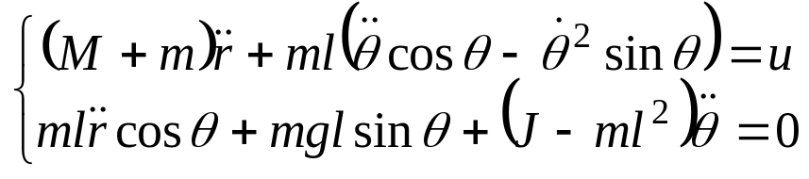
1）建立小车－单摆系统的数学模型
0
- +
θ
- u +
- 0 +
r
符号 | 含义
M | 小车及转动装置的等效质量
m | 单摆质量
J | 单摆以质心为转动轴心时的转动惯量
l | 单摆质心与轴心距离
u | 控制作用（u）
r | 小车位移
 | 单摆摆角（角位移）
小车-单摆系统结构示意图

Slide 40
2）设计小车－单摆系统仿人控制器的结构
单摆控制回路G1
UC1
单摆
耦合回路
CC
协调控制器
UC2
小车
仿人智能控制器
小车控制回路G2
小车单摆系统仿人控制器结构图
小车－单摆系统的摆起倒立定位稳定控制问题可归约为小车控制和单摆控制两个子问题

Slide 41
3）建立小车－单摆系统单摆摆起定位控制（包括起 摆控制和稳摆控制阶段）的控制作用、控制模态集和控制规则集；
4） 确定仿人控制器的参数。

Slide 42
（2） 小车－单摆系统仿人控制器的实现
干扰
e
HSIC
控制器
u
小车-单摆
系统
y
期望值
键盘
显示器和打印机
人
小车－单摆仿人控制的CAD学习训练系统
CAD学习训练及仿真系统采用Mathworks公司的控制仿真软件包MATLAB/SIMULINK。

Slide 43
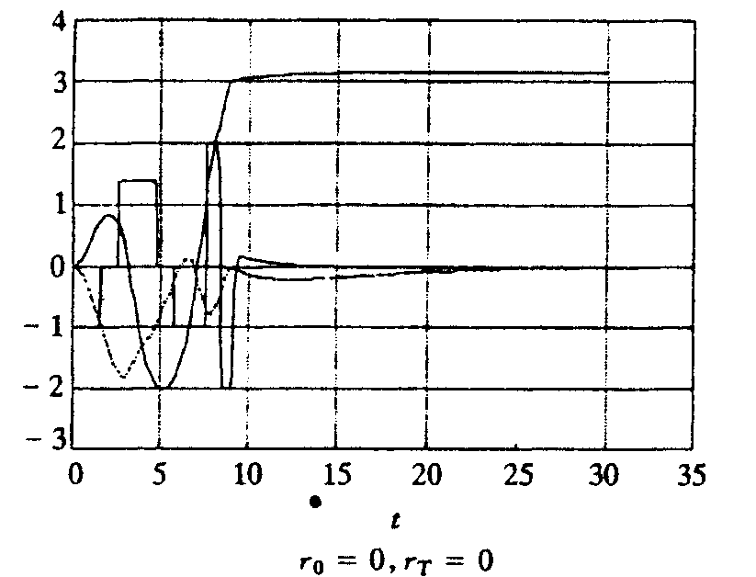
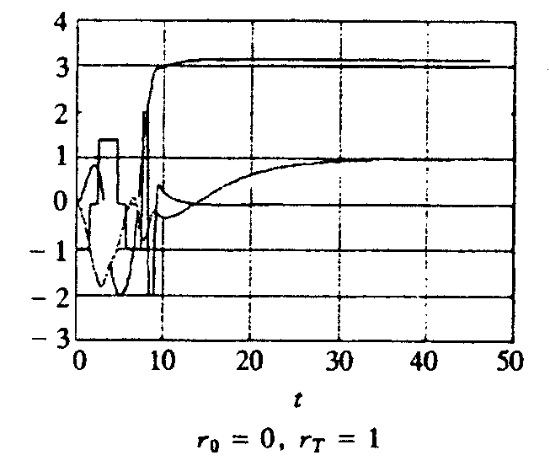
小车－单摆摆起倒立的仿真结果
仿真结果表明,小车－单摆摆起倒立仿人控制具有很好的稳定性和鲁棒性,说明仿人控制设计方法的正确性和技术的可行性。

Slide 44
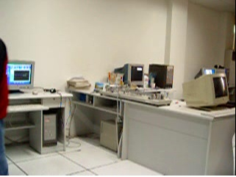
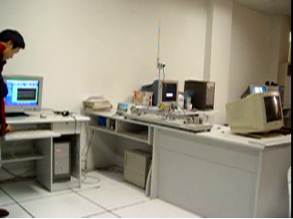
小车处于水平状态时单摆摆起前和倒立后的位置

Slide 45
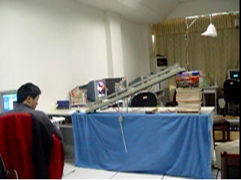
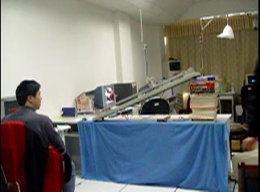
小车处于倾斜状态时单摆摆起前和倒立后的位置
实时试验结果显示, 小车－单摆摆起倒立拟人控制器能够保证单摆迅速、稳定、可靠地摆起倒立。表明该仿人控制器设计的合理性和实现的有效性。

Slide 46
8.6 小结Summary
所谓复合智能控制指的是智能控制手段（方法）与经典控制和/或现代控制手段的集成, 还指不同智能控制手段的集成。
模糊控制与神经控制组合起来，可形成新的模糊神经复合控制系统。
专家模糊复合控制综合了专家系统技术和模糊逻辑推理的功能，也是一种复合智能控制。
模糊控制还可与其他经典控制方法相结合，形成模糊复合控制，比如：PID模糊控制器、自组织模糊控制器、自校正模糊控制器和自学习模糊控制器等。

Slide 47
仿人控制是在模拟人的控制结构的基础上，进一步研究模拟人的控制行为与功能，并把它用于控制系统，实现控制目标。
仿人控制是一种综合了专家控制、递阶控制和基于模型控制特点的复合控制。

